Slide 1
Bản vẽ xây dựng
Bài 15

Slide 2
Mục lục
Khái niệm chung
Các ký hiệu quy ước.
Các hình biểu diễn ngôi nhà.
Đọc bản vẽ nhà.
Lập bản vẽ ngôi nhà.

Slide 3
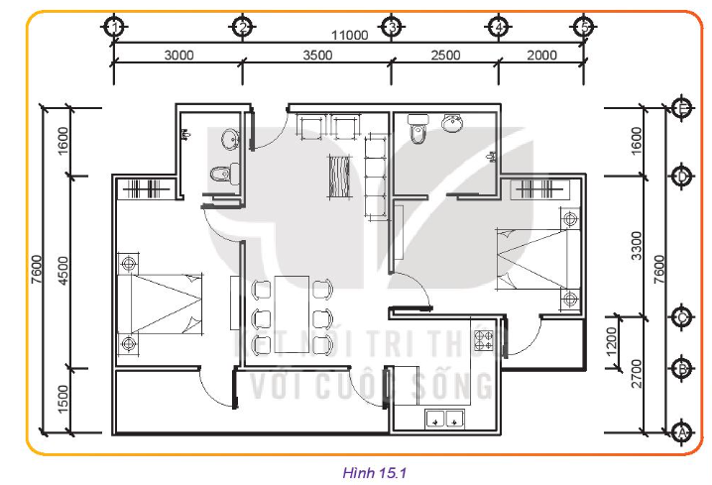
Nhìn ảnh và trả lời câu hỏi

Slide 4
I. Khái niệm chung
Bản vẽ xây dựng là bản vẽ mô tả các công trình xây dựng nói chung như nhà dân dụng, nhà công nghiệp, cầu đường, bến cảng, công trình thuỷ lợi,...
- Quá trình thiết kế một công trình thường trải qua ba giai đoạn, ứng với mỗi giai đoạn có một loại bản vẽ riêng:
+ Bản vẽ thiết kế phương án: Gồm các bản vẽ thể hiện ý tưởng của người thiết kế.
+ Bản vẽ thiết kế kĩ thuật: Gồm các bản vẽ thể hiện toàn bộ công trình và của các bộ phận trong công trình, thể hiện cấu tạo kiến trúc, vật liệu,... tạo thành công trình đó.
+ Bản vẽ kĩ thuật thi công: Trình bày cách tổ chức, xây dựng công trình.

Slide 5
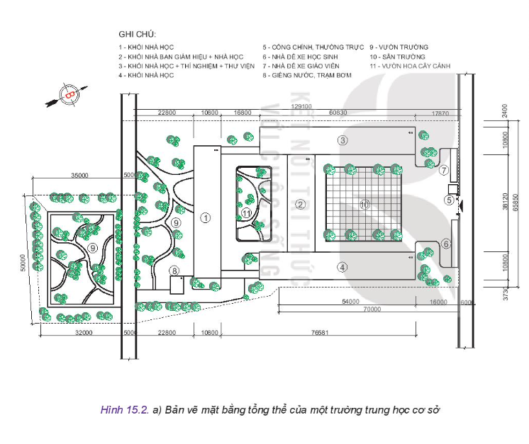

Slide 6
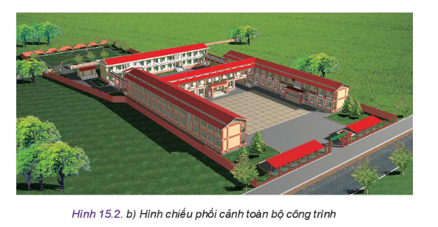

Slide 7
I. Khái niệm chung
- Các hình vẽ cơ bản của hồ sơ kiến trúc bao gồm:
+ Bản vẽ mặt bằng tổng thể.
+ Các hình chiếu thẳng góc của công trình bao gồm mặt bằng, mặt đứng, mặt cắt.
+ Hình chiếu phối cảnh.
+ Các bản vẽ thể hiện các chi tiết kiến trúc, chi tiết cấu tạo,…
+ Các bản vẽ thiết kế về điện, nước, kết cấu, thông hơi, cấp nhiệt, …

Slide 8
I. Khái niệm chung
- Theo tính chất của bản vẽ, có thể chi ra các loại: bản vẽ kiến trúc (KT), bản vẽ Kết cấu (KC), bản vẽ điện (Đ), cấp nước (NC), thoát nước (NT),…

Slide 9
II. Ký hiệu quy ước

Slide 10
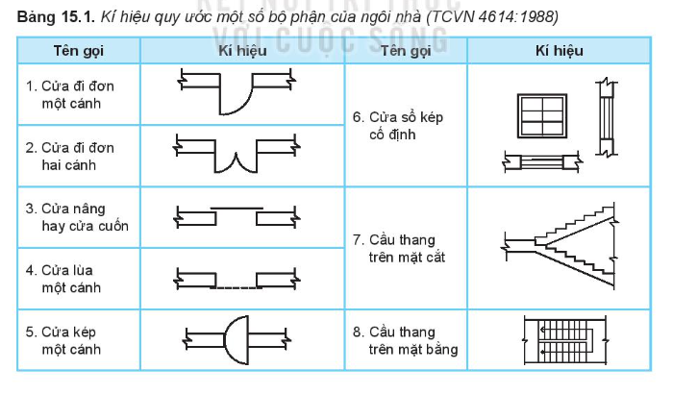

Slide 11
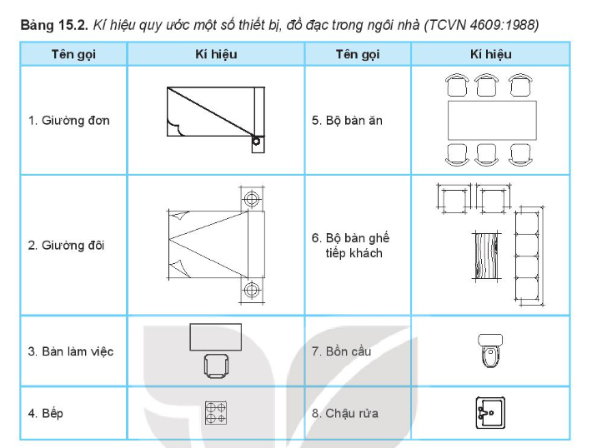

Slide 12
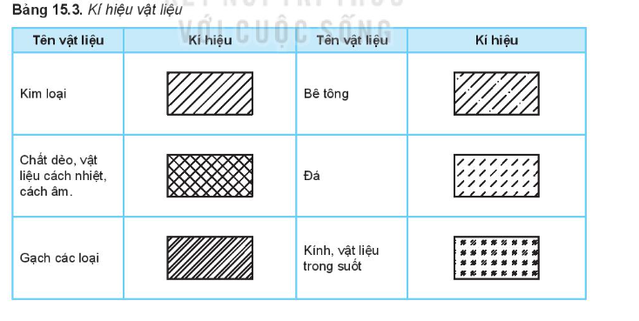

Slide 13
III. Các hình biểu diễn ngôi nhà.

Slide 14
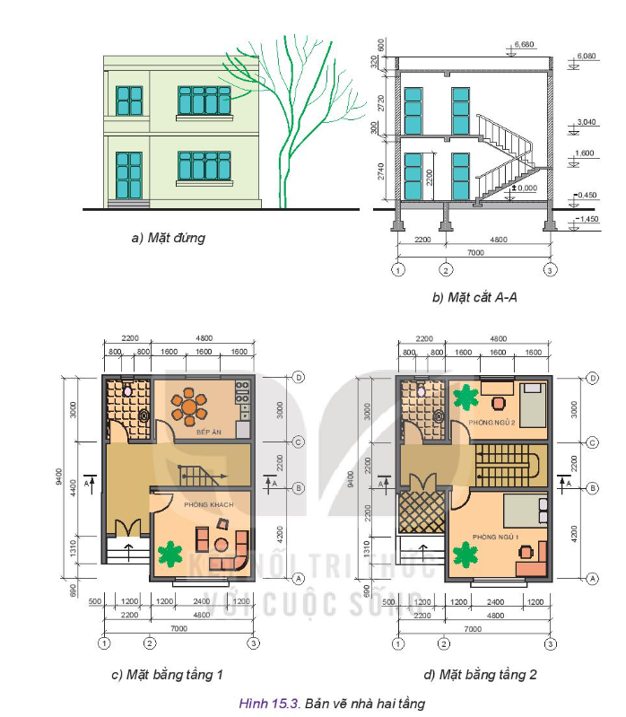

Slide 15
Mặt bằng
Mặt bằng: các tầng của ngôi nhà là hình cắt bằng với các mặt phẳng cắt tưởng tượng nằm ngang đi qua cửa sổ (cách mặt sàn khoảng 1,5 m).
Mặt bằng thể hiện vị trí, kích thước của tường, vách ngăn, cửa đi, cửa sổ, cầu thang, cách bố trí các phòng, các thiết bị, đồ đạc.

Slide 16
Mặt đứng
- Mặt đứng: của ngôi nhà là hình chiếu vuông góc của ngôi nhà lên mặt phẳng thẳng đứng để thể hiện hình dáng kiến trúc bên ngoài ngôi nhà.
Mặt đứng của ngôi nhà có thể là hình chiếu từ trước, từ sau, từ phải hoặc từ trái.
Mặt đứng chính là hình chiếu nhìn từ phía trước của ngôi nhà.

Slide 17
Mặt cắt
- Mặt cắt: Trong bản vẽ nhà, mặt cắt của ngôi nhà là hình cắt thu được khi dùng mặt phẳng cắt tưởng tượng thẳng đứng cắt qua không gian trống của ngôi nhà.
Nếu mặt phẳng cắt bố trí dọc theo chiều dài ngôi nhà thì thu được mặt cắt dọc, nếu bố trí theo chiều ngang của ngôi nhà thì thu được mặt cắt ngang.
Mặt cắt dùng để thể hiện kết cấu của các bộ phận ngôi nhà và kích thước các tầng nhà theo chiều cao, kích thước cửa đi, cửa sổ, kích thước cầu thang, tường, sàn, mái, móng.

Slide 18
IV. Đọc bản vẽ nhà

Slide 19
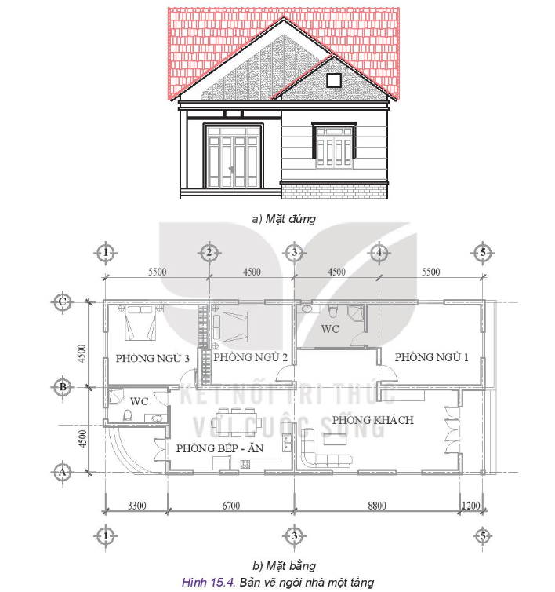

Slide 20
Các bước đọc bản vẽ nhà
Trước hết đọc bản vẽ các mặt đứng để hình dung ra hình dáng kiến trúc bên ngoài ngôi nhà.
Lần lượt đọc bản vẽ mặt bằng các tầng để hiểu cách bố trí các khu chức năng bên trong ngôi nhà: hành lang, các phòng, các loại cửa, cầu thang, khu phụ,...
Đọc các hình cắt theo vị trí của mặt phẳng cắt ghi trên mặt bằng tầng một, kết hợp việc đọc mặt bằng mỗi tầng để hiểu rõ hơn không gian mỗi tầng bên trong nhà.

Slide 21
V. Lập bản vẽ ngôi nhà

Slide 22
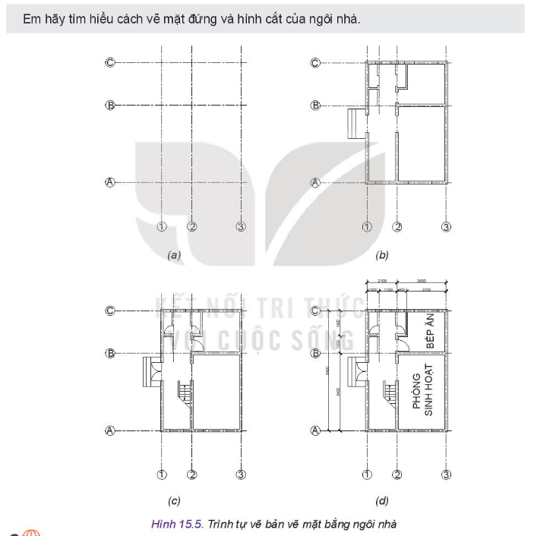

Slide 23
Các bước lập bản vẽ ngôi nhà
Vẽ hệ thống trục của các tường hoặc cột bằng nét gạch chấm mảnh. Các trục này được đánh số bằng các chữ in hoa A, B, c,... và các chữ cái 1, 2, 3...(Hình 15.5a).
Vẽ đường bao quanh của hệ thống các cột, tường và vách ngăn (Hình 15.5b).
Vẽ kí hiệu cầu thang các tầng. Vẽ các bộ phận nằm phía dưới mặt phẳng cắt như cửa sổ, cácthiết bị nội thất, vệ sinh,... bằng nét liền mảnh (Hình 15.5c).
Ghi kích thước (Hình 15.5d).

